Slide 1

一般社団法人
全国空き家アドバイザー協議会 ○○県○○支部
令和３年７月度例会
（過去の例会資料も参考にしてください）
空き家課題解決事例

Slide 2
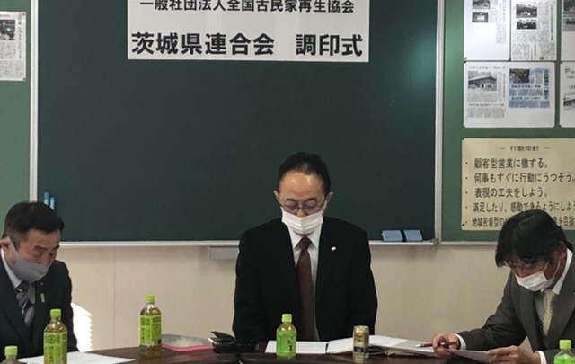
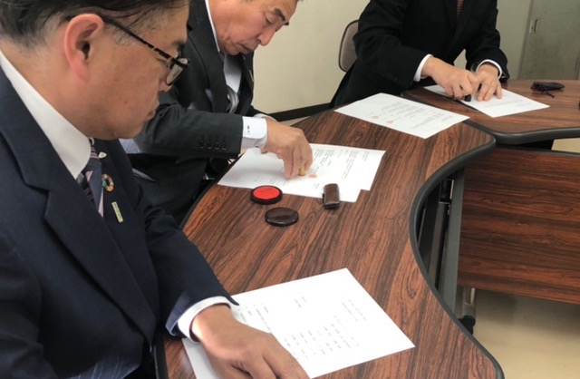
茨城県連合会事例
茨城県では
「古民家再生協会３支部」
「住教育」
「交付金」など
様々なノウハウを
チームとして活かしています

Slide 3
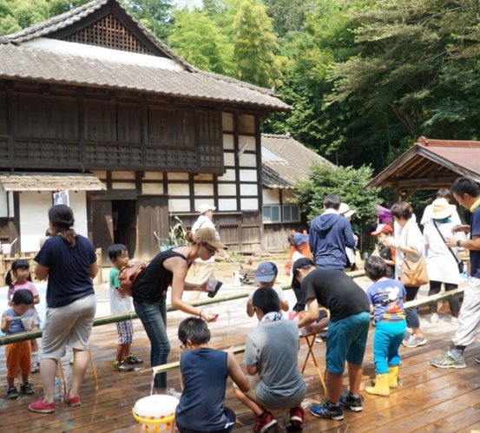
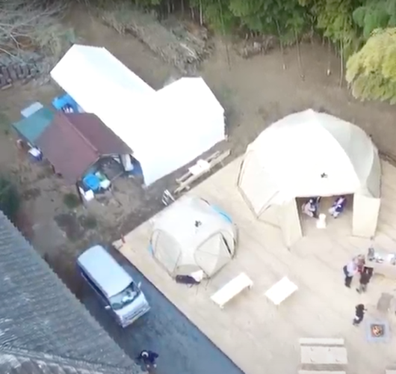
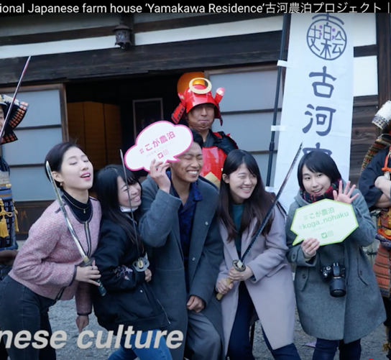
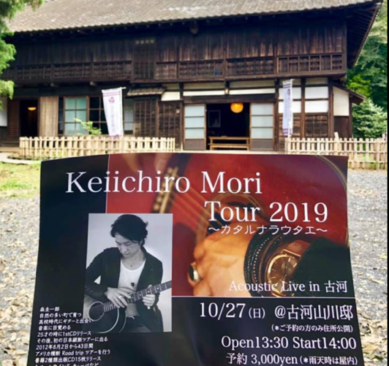
古河市農泊
プロジェクト
築144年の古民家で空き家であった。
古民家再生協会では
古民家を借り上げ農泊事業
として活用。様々な
イベントを開催
地域活性化の核になるように
に取り組んでいる

Slide 4
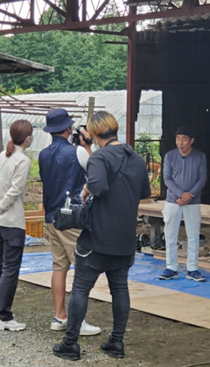

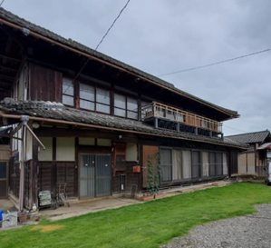
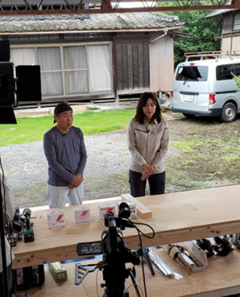

下妻市空き家
DIYプロジェクト
YouTubeの「BitStar」
安全作業の「みどり安全」と連携
地域の空き家のDIY事業を促進

Slide 5
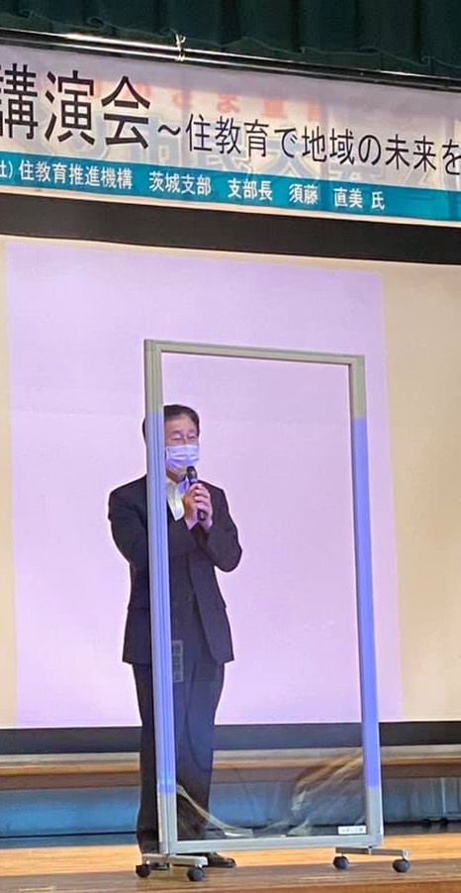
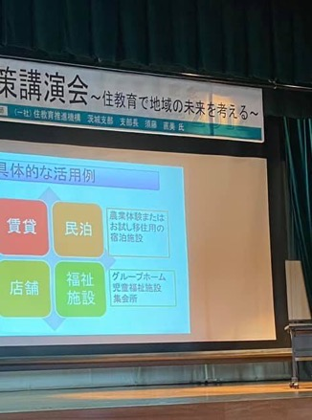
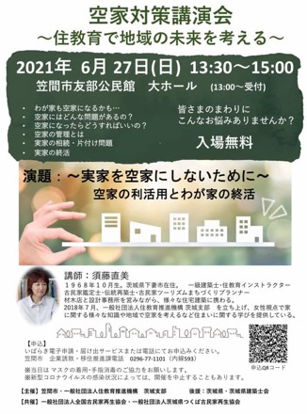
笠間市住教育
プロジェクト
笠間市の市民を対象に
空き家セミナー実施
官民連携で
地域課題に取り組んでいます

Slide 6
自治体の出来ないこと民間が行う
⬇️
自治体と情報共有し自治体と共に「空き家課題解決」
（空き家バンク） ⬇️
自治体情報管理発信 ⇦連携⇨ 民間で実務運営
⬇️
・発生抑制
・解体促進
・利活用

Slide 7

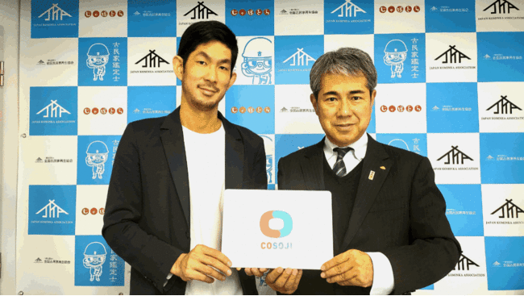
ＣＯＳＯＪＩとの連携
“空き家の保全”と“地域住民のスキマ時間”のマッチングアプリとの連携
COSOJIは“不動産業界の軽作業”と“地域住民のスキマ時間”を繋げるワークシェアサービスです。アパート、マンション、戸建などの所有者が不動産に関する軽作業（共用部清掃、目視点検、草むしりなど）を地域住民へスマホひとつで依頼することができます。連携を通じ、日本国の地域活性化、地方創生および地域の終活促進に資する事業であることに合意し、両社が有する経営資源、情報、ノウハウを相互活用し、既存事業の更なる推進及び、共同推進可能な事業の企画・推進を行うことを目的としています。

Slide 8
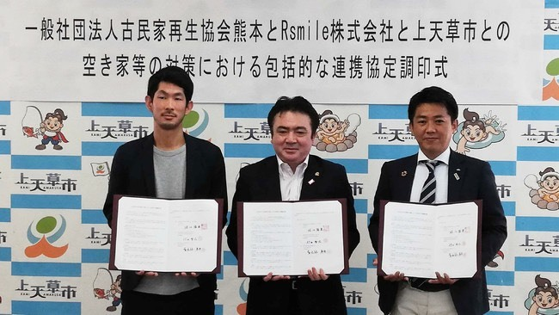
３社連携協定

Slide 9
上天草市との連携協定では
Rsmile株式会社を含む連携協定です。
空き家等の適正な管理、発生抑制、利活用等
を通じ、地域の生活環境の保全や雇用創出と
地域活性化に寄与することを目的に
相互に連携・協力することに合意し
3社間で協定を締結しました。

Slide 10
協定の目的
上天草市
一般社団法人古民家再生協会熊本
Rsmile株式会社 が空き家等
の適正な管理、発生抑制、利活用及び地域の
雇用創出等を通じ、地域の生活環境の保全や
地域活性化に寄与することを目的に相互に
連携・協力する協定を締結しました。

Slide 11
上天草市の課題
上天草市の人口は
昭和35年国勢調査の51,349人をピークに
年々減少の一途をたどり
平成27年国勢調査では27,006人となっています
平成30年度の住宅土地統計調査によると
市の空き家は2,920戸
空き家率は23.3％であり
人口減少に伴い空き家が増加しています。

Slide 12
上天草市では平成28年度より、空き家の利活用の
推進、移住定住の促進を目的に空き家バンク制度
を運用しています。
空き家バンクの運用により空き家対策並びに
移住者の増加が進む一方で
・登録された物件の中でも成約しやすい物件
としにくい物件があり格差が生じている
課題があります。

Slide 13
連携・サポート内容
上天草市の空き家課題の解決において
経営資源、情報、ノウハウを活用し『COSOJI』
の更なる推進及び、共同推進可能な事業の企画
推進を行います。
① 空き家等の発生抑制や保全・再生
② 空家の保全を地域住民の方々で行うことに
よる雇用創出
③ 空家の保全促進のための空き家バンクへの
登録数増加

Slide 14
本協定に伴い
上天草市の空き家事業の推進のため
古民家再生協会熊本及びRsmileが持つ空き家情報
地域住民の情報・空き家の管理ノウハウをもとに
「空き家の保全・地域住民のライフスタイル」
をつなぐワークシェアアプリ『COSOJI』を通じ
空き家の所有者が、空き家の点検や掃除を地域
住民の方に依頼する仕組みを提供する予定です。

Slide 15
COSOJIは
“不動産業界の軽作業”と
“地域住民のライフスタイル”を繋げる
ワークシェアリングサービスです。
アパート、マンション、戸建などの所有者が
不動産に関する軽作業（共用部清掃、目視点検
草むしりなど）を地域住民へスマホひとつで
依頼することができます。

Slide 16
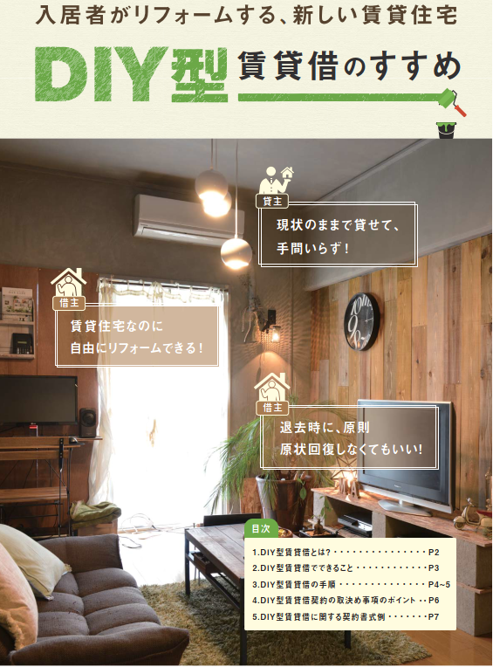
ＤＩＹ型賃貸借
ＤＩＹとはDo iｔ yourself
の略語で自らの手で
日曜大工を行うこと。
ここでは専門業者に頼んで行う
工事も含む。
国土交通省ＨＰより
Notes:
家を普通に貸すのもいいですが、新たな賃貸システムをご紹介しましょう。
国土交通省では、空き家の解消を目指して、中古住宅の流通や賃貸を勧めています。
中古住宅を流通させる一環として、DIY型賃貸借の普及に取り組んでいます。

Slide 17
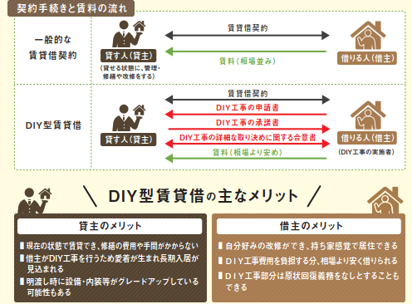
国土交通省ＨＰより
Notes:
今までは、貸す人が修繕をして家を貸し出す方法でしたが、金銭面の負担が大きいものでした。
このシステムは現状のままの家を貸し出すので家賃を安く設定できます。
近年、ホームセンターに行けば材料も工具も何でもそろいますし、若い方にはＤＩＹが流行っているんです。
借りた人が自費でＤＩＹすることで自分好みに修繕や改造ができます。
借りた家でも自分好みにすれば永く住んでもらえるわけです。
そして退去時に原状回復しなくていいので、貸した人にとっても内装や住宅設備がよくなって返ってくるのですから、次の人に貸しやすくなります。
この方法は、かり主にもかし主にも利点があり、お互いにいい方法だと思います。

Slide 18

官民連携による
空家DIYを活用した地域活性化
空家は放置すれば負の遺産 活用すれば地域の宝
Notes:
議会用

Slide 19




２ 事業の全体像
自治体
連携
古民家再生協会
連携
連携
DIY教室
YouTubeチャンネル
視聴
地域外住民
所有・管理
参加
参加
参加・出資
空家等所有者
移住希望者
賃貸
地域住民（甲津原）
DIYノウハウを習得
米原市をモデルとして全国に効果を波及
空家流通促進・移住定住促進

Slide 20

４ 事業内容
（１）DIY教室のイメージ
開催時期 | 令和３年６月～12月の間に３回程度
参加対象者 | 空家等所有者、移住希望者、地域住民など
参加人数 | １回当たり10人～20人程度
講師 | 一般社団法人全国古民家再生協会会員（現役の大工）
（２）YouTubeチャンネルのイメージ
チャンネル名 | DIY BASE（仮）
チャンネルコンセプト | 「Do It Yourself 何でも自分でやろう」をコンセプトに、使われなくなった空家をフルリフォーム！ さらにYouTube上で住人を募集することで地域にも新しい風を送ります！ DIYのノウハウはもちろん、地域や、暮らしなどライフスタイルにまつわる様々な形をご提案します！
チャンネル運営者 | 株式会社BitStar
チャンネルスポンサー | ミドリ安全株式会社
講師 | 一般社団法人全国古民家再生協会会員（現役の大工）
出演者 | MC のぐちょん 【経歴】 株式会社ミクシィにて「モンスターストライク」公式YouTube チャンネルの企画・出演に約３年間携わった経験あり
配信本数 | 月８本
撮影期間（想定） | 10か月間
撮影頻度（想定） | 月２回（２泊３日）
DIY教室とYouTube撮影を行いながら、空家物件の改修を進めます！

Slide 21
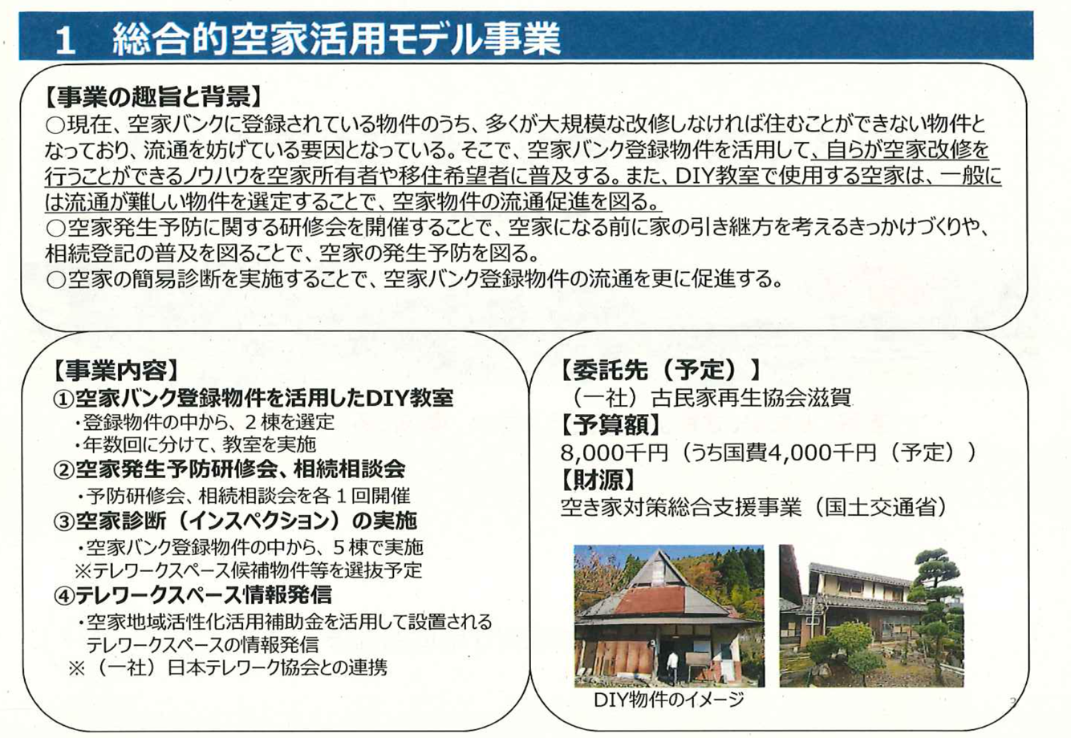
ＤＩＹ事業も増えています

Slide 22
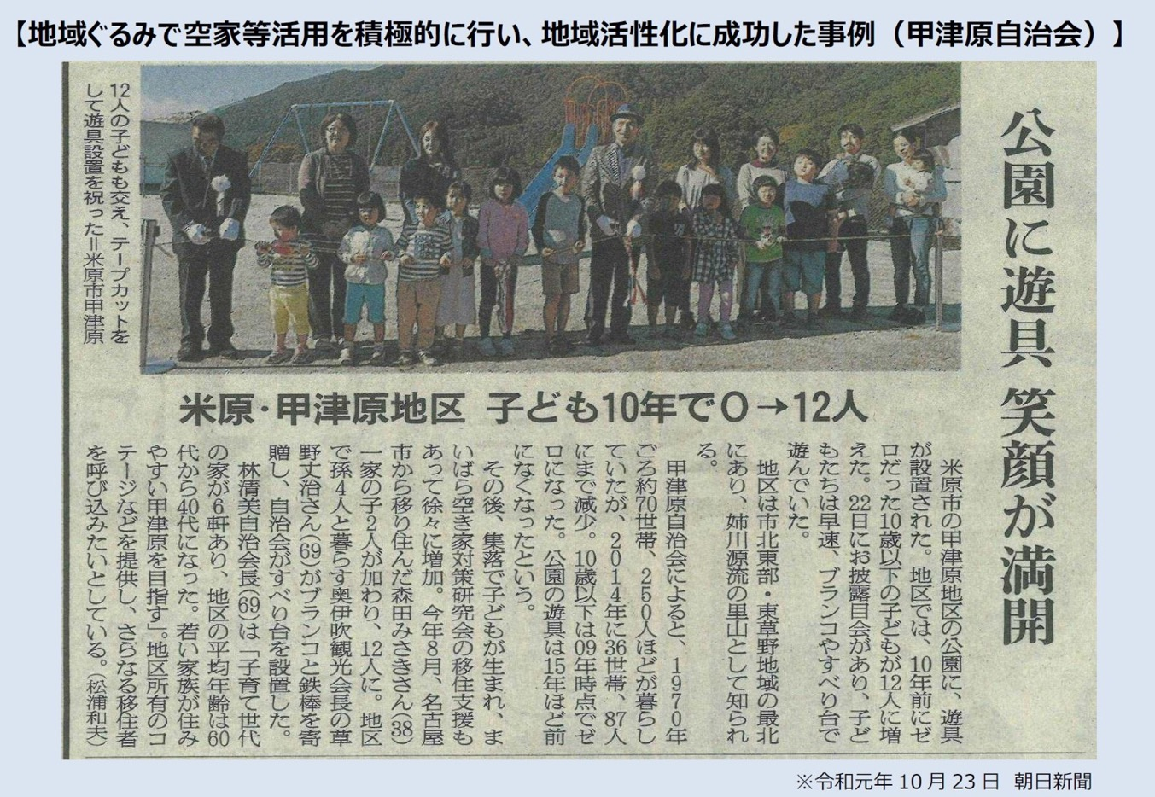
参考情報

Slide 23
ＤＩＹ事業も増えています

Slide 24
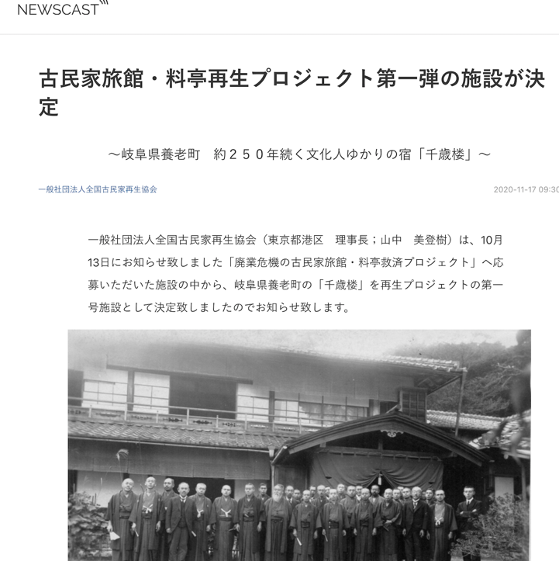
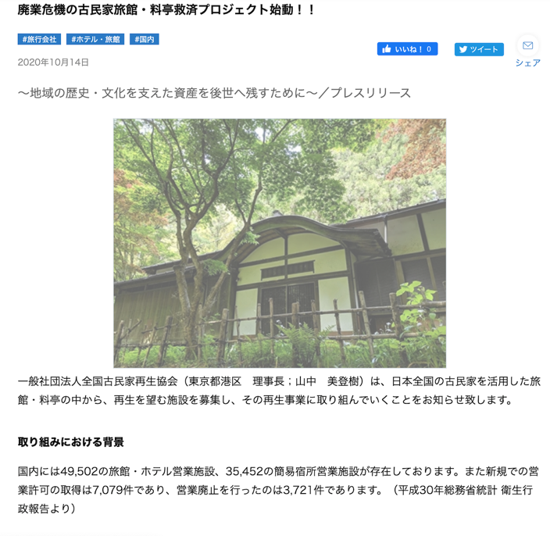
全国各地で古民家旅館・料亭再生プロジェクト

Slide 25
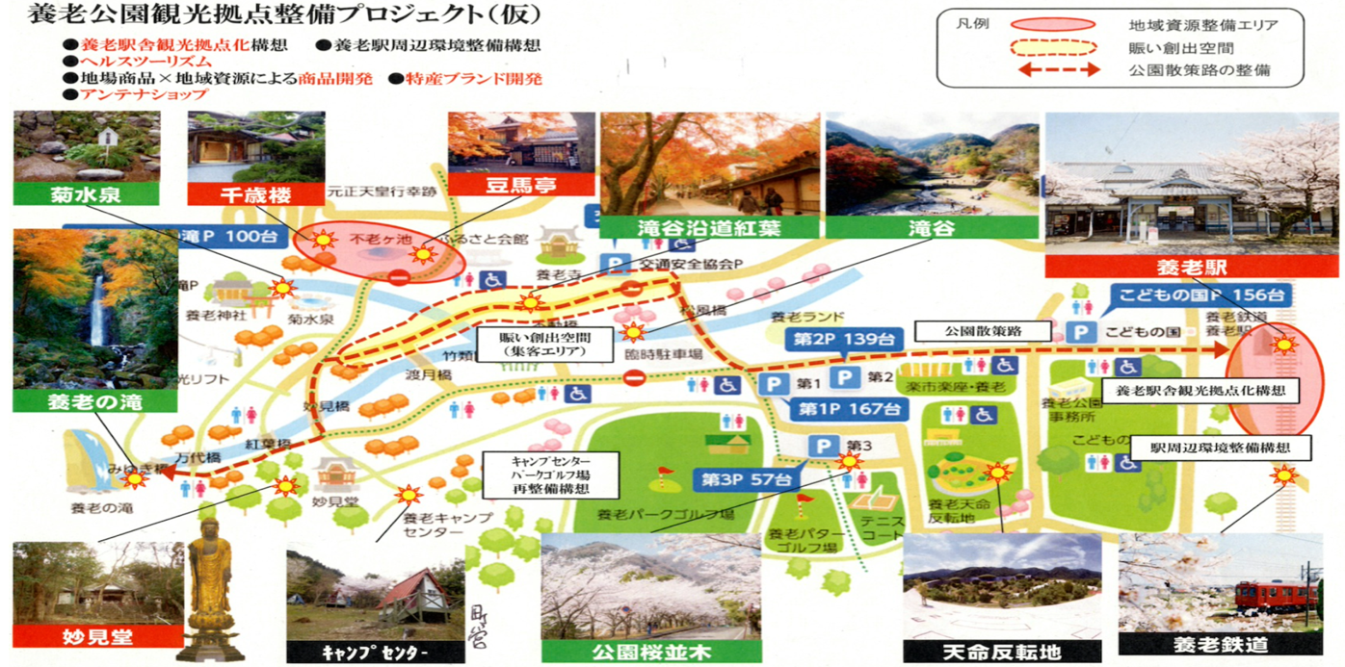
岐阜県養老町での活性化

Slide 26
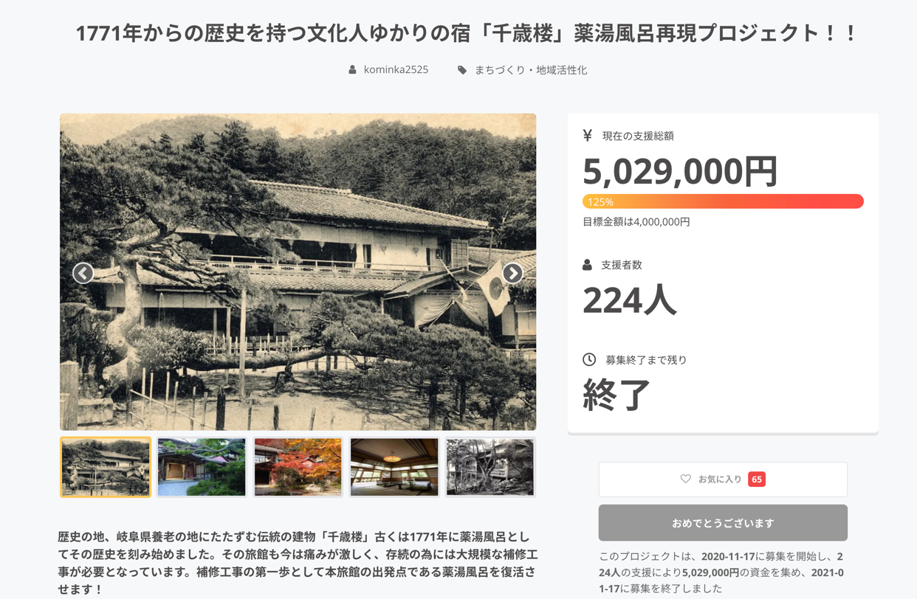
養老町老舗旅館のクラウドファンディング

Slide 27
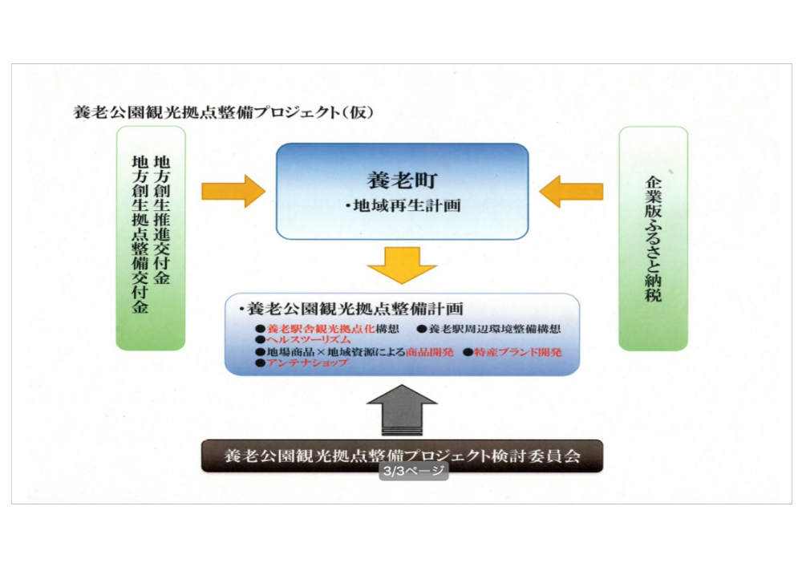
養老町では交付金＋企業版ふるさと納税

Slide 28
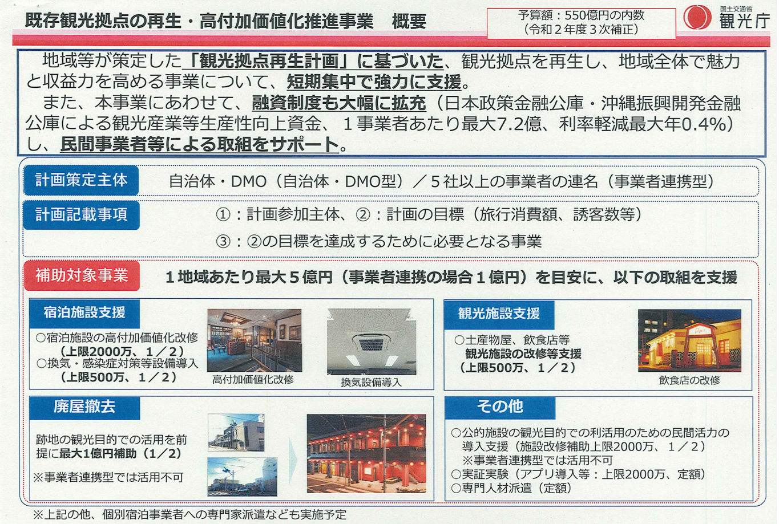
観光庁事業も10億円の1/2

Slide 29
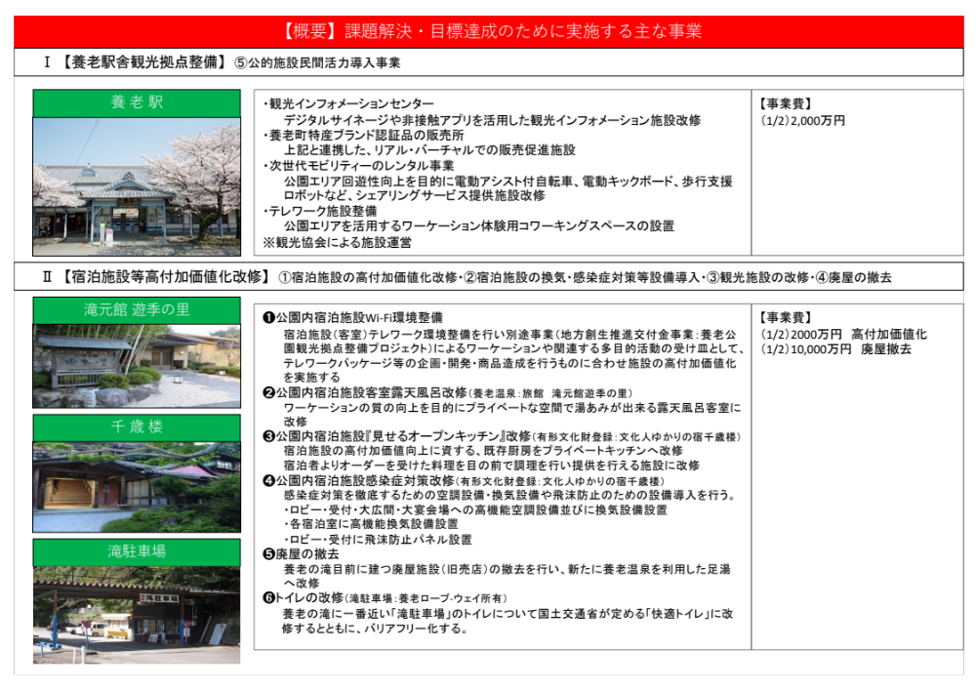
養老町で採択 １

Slide 30
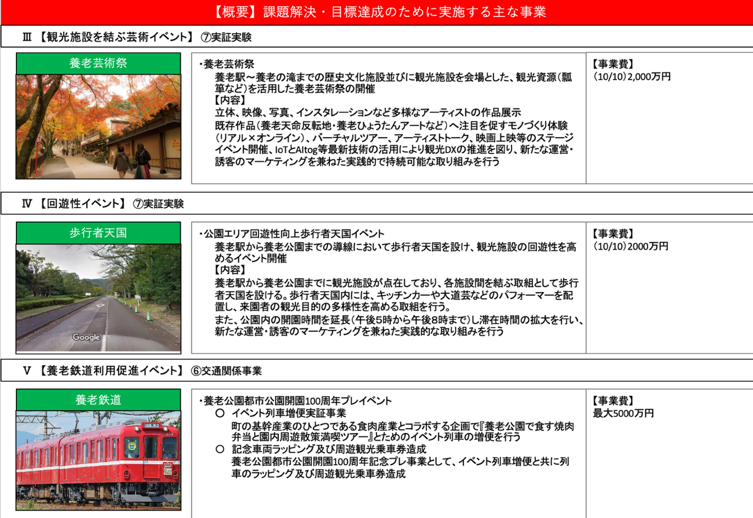
養老町で採択 ２

Slide 31
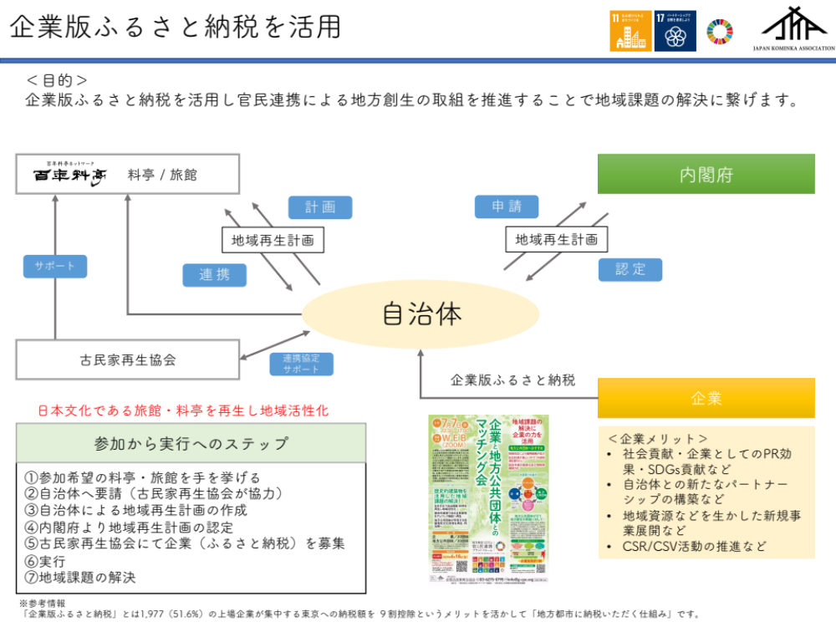
企業版ふるさと納税を活用

Slide 32
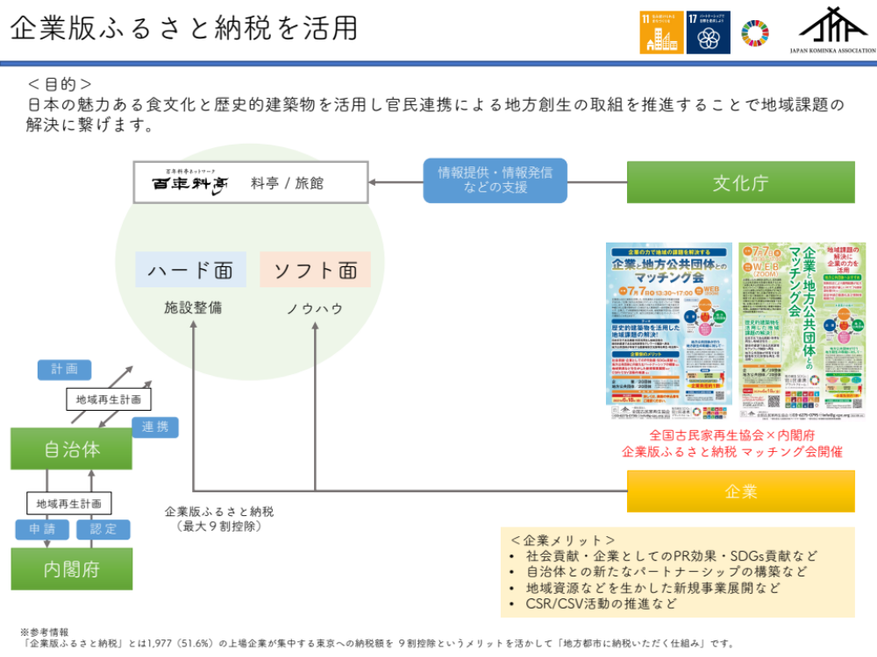
企業版ふるさと納税を活用

Slide 33


７月７日 内閣府と共同開催

Slide 34
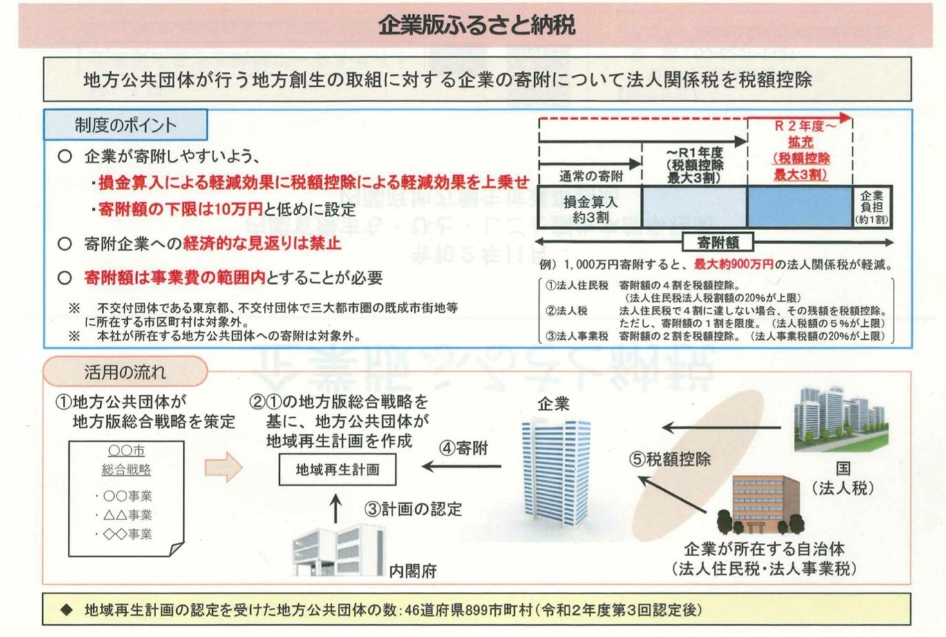
国の施策「企業版ふるさと納税」

Slide 35
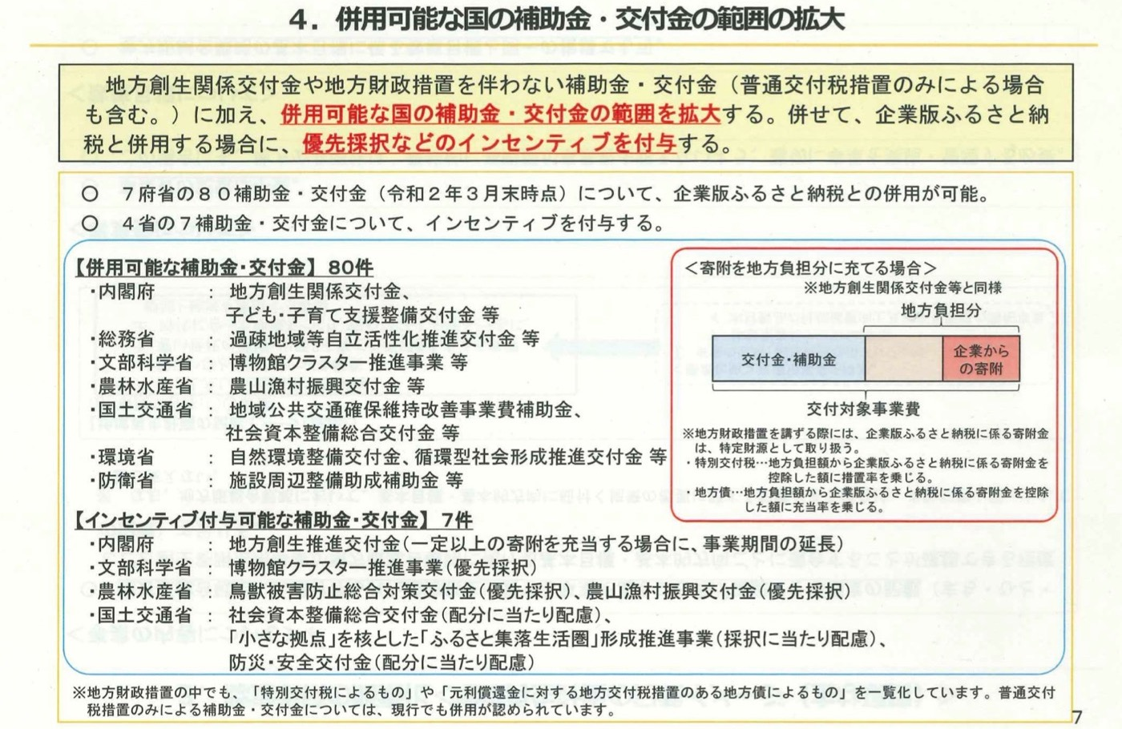
国の施策「企業版ふるさと納税」

Slide 36
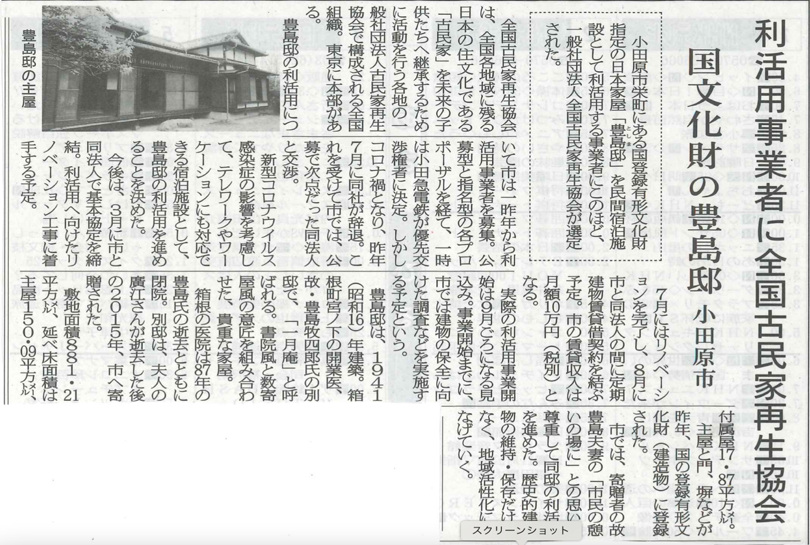
小田原市 テレワーク施設

Slide 37

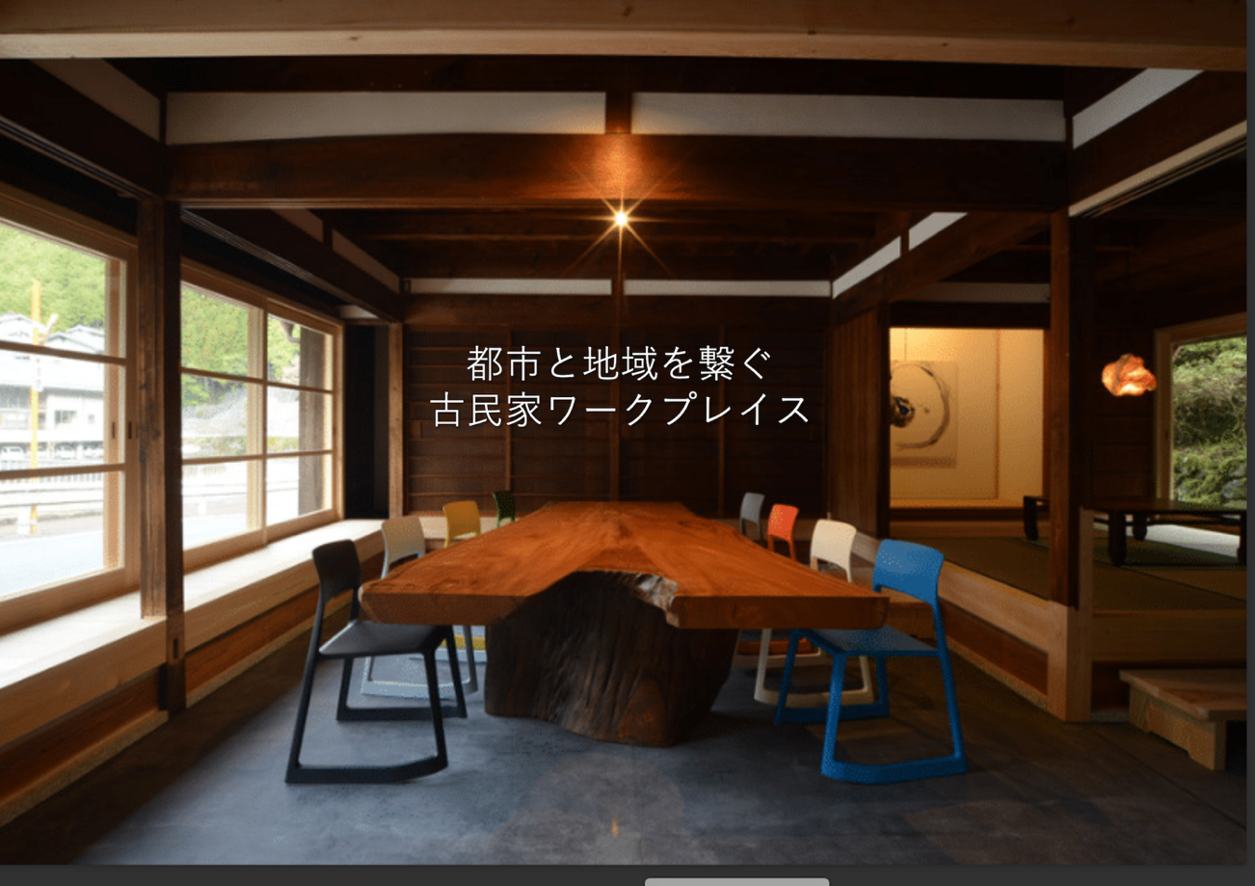
関係人口を増やす

Slide 38
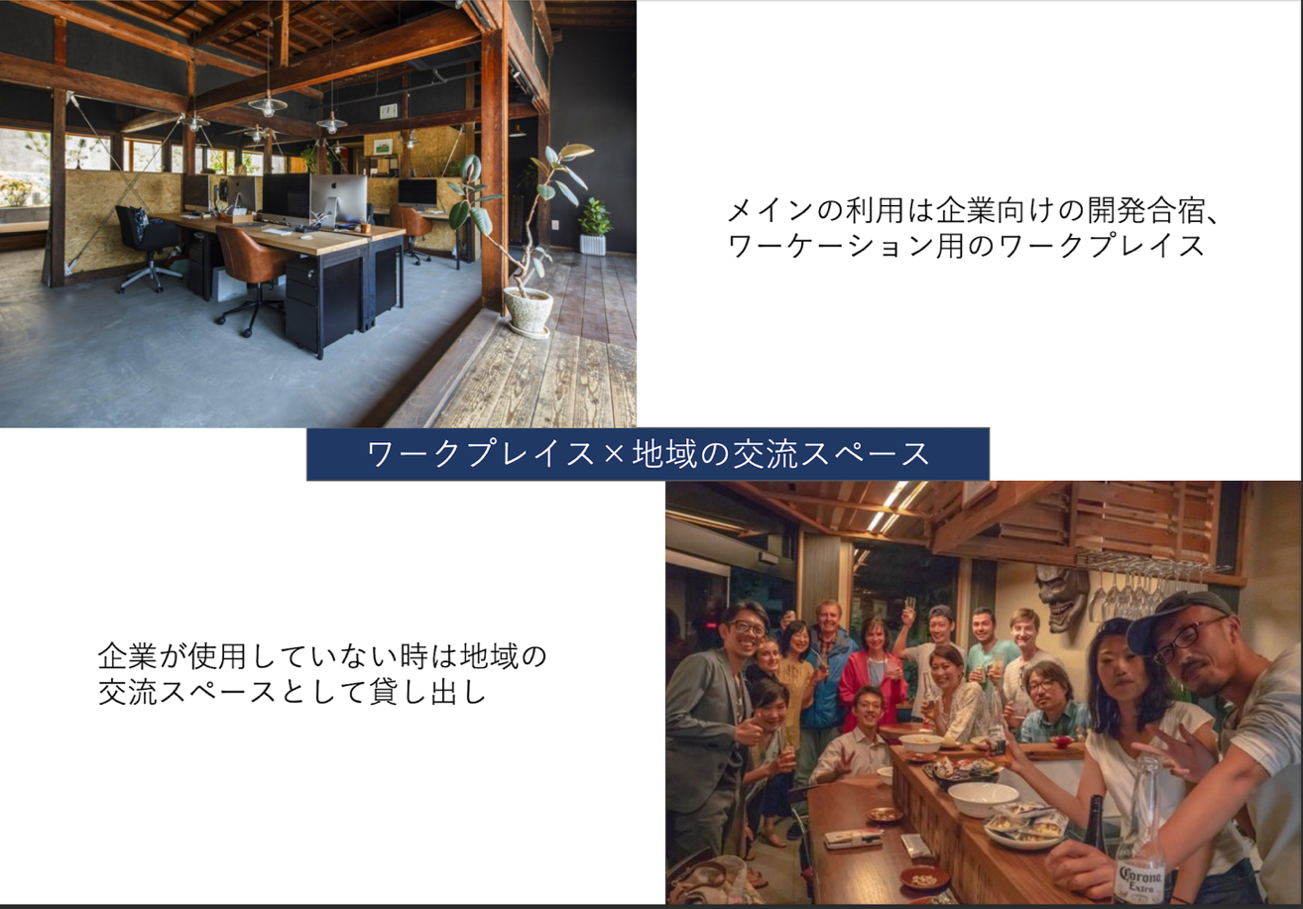
地域に密着した施設運営

Slide 39
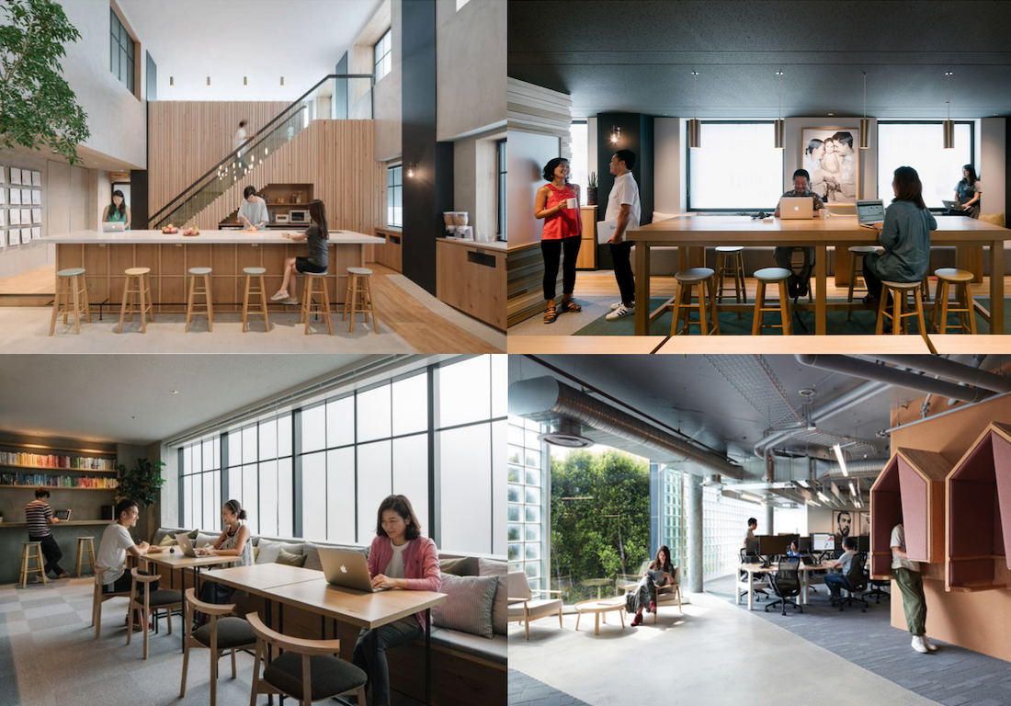

施設内部イメージ

Slide 40
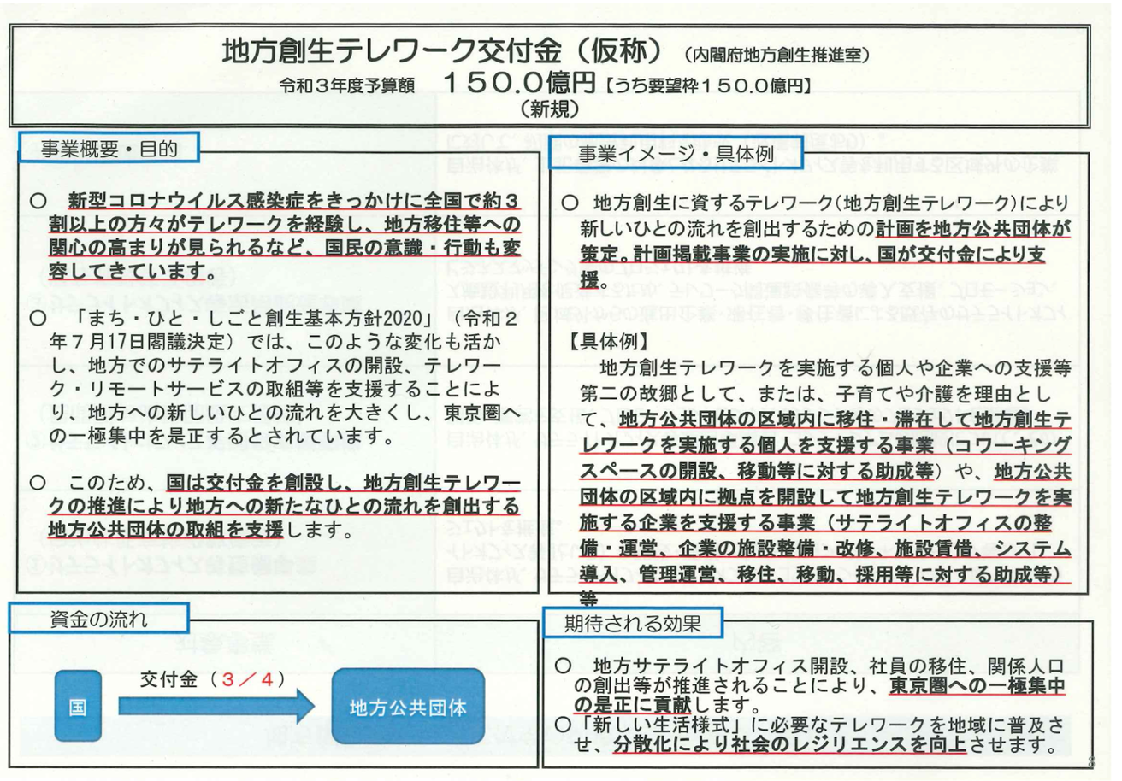

Slide 41


古民家テレワーク施設 ・ 古民家宿泊施設
共同利用型オフィス等セキュリティ認証
（日本テレワーク協会）
古民家宿泊鑑定
（古民家再生協会）
安全と安心を認定する

Slide 42
古民家再生協会・空き家アドバイザー協議会で
自治体・地域と連携し
未来の子ども達の為に
地域活性化の核となるチームへ
「能動的に課題解決をしていきたい」と思います。
一般社団法人全国空き家アドバイザー協議会
専務理事 井上幸一

